Slide 1







전북대
소중해유(You)
전북대학교 SW교육도구 모음: JEduTools 소개 및 사용법
2. JCloud (1/2)

Slide 2
목차
1
JCloud 소개
2
인스턴스 생성 방법

Slide 3
1. JCloud 소개

Slide 4




Cloud
“공공 시설을 쓰는 것 같은 컴퓨팅 환경” : 필요할 때, 필요한 만큼만 사용
정보자원을 직접 구매하지 않고 전기나 수도처럼 서비스 형태로 클라우드 센터로부터 유무선 네트워크를 통해 필요한 만큼만 공급받아 사용하고 사용료 기준으로 임차하는 방식 (NIST 정의)
분산 컴퓨팅 환경을 기반, 각 노드에 속한 컴퓨팅 자원 (CPU, 스토리지, 네트워크 등) 을 가상화해 관리
가상 자원을 사용자가 필요로 하는 만큼 할당
AI, 빅데이터 등 IT 신기술이 구현되고 운영되는 플랫폼 역할
클라우드에 데이터가 모이고,
클라우드로 분석하고,
클라우드에서 AI를 훈련시키고
클라우드에서 AI 모델을 활용하여 서비스를 운영함

Slide 5
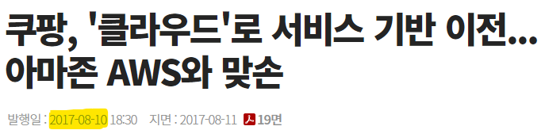
Why?
왜 SW 교육에 있어 클라우드가 중요한가?
기업 인프라 최적화를 위한 클라우드 이전
2018년 IDG 조사 결과: 전세계 550개 기관 중 73% 가 서비스/인프라를 클라우드로 이전했다.
네이버, 다음카카오, NHN 등 국내 IT 기업들은 이미 오래 전에 완료함
졸업 후, 학생들은 클라우드 환경에서 개발하거나,
클라우드 환경을 운영하거나,
클라우드 그 자체를 연구/개발하는 일을 할 가능성이 큼
실습, 과제를 수행하기에도 편리한 환경 제공
JCode: 언제 어디서나 접근해서 사용할 수 있는 웹 기반 IDE 제공
기존 실습실 환경에서 수행하기 어려운 각종 서버 구성, 웹 서비스 구축 등을 손쉽게 수행 가능

Slide 6
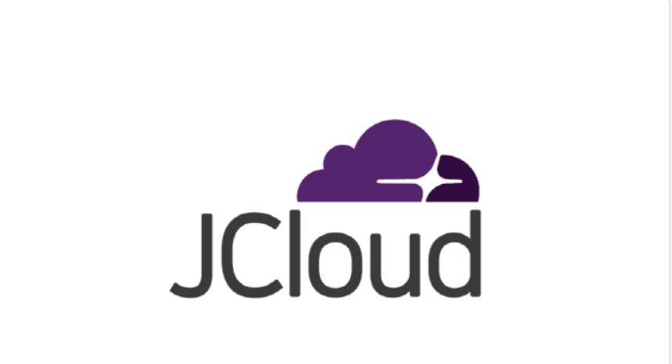
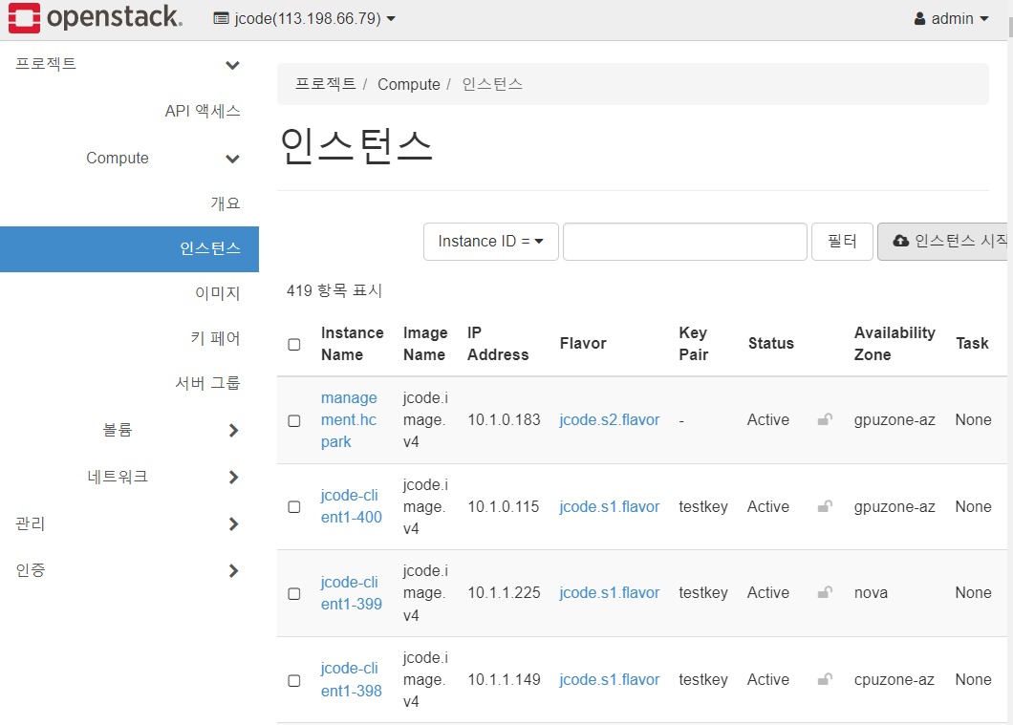
JCloud: 사설 클라우드 시스템
JEduTools 의 교육 서비스들을 위한 인프라
2017년부터 컴퓨터공학부에서 구축, 운영 중
9대 서버, 250+ CPU, 2 TB+ 메모리, 30 TB+ SSD
고성능 GPU: 가상화를 통해 여러 프로젝트에 신속 활용
교육 활용
~2024년: 매학기 100개 이상의 가상머신 학생들 개별 제공
2024년 1학기 400대+ 가상머신을 통해 JCode 서비스 제공
연구 활용
의과대 블록체인 관련 연구 프로젝트
GPU를 활용한 인공지능 연구 프로젝트 등

Slide 7
가상머신, 네트워크, 스토리지 서비스 등의 Infra 제공
가상머신 (인스턴스)
원하는 사양의 VM을 만들어 사용할 수 있음 (예. 2 vCPUs, 2GB Memory, 20GB SSD)
OS: Ubuntu 22.04, 24.04, 기타 필요한 운영체제 이미지 제공
SSH, VNC, XRDP 등으로 CLI, GUI 접속
네트워크
외부에서 접속 가능하고, 무료로 사용 가능
공인 IP, 도메인 등 학교 전산 자원 할당 가능
VM 간의 가상 네트워크 구성 가능, 각 네트워크 및 VM 별로 보안 설정 가능
스토리지
가상머신에 기본 탑재 스토리지 제공 및 추가 볼륨 제공 가능
필요한 경우, 초고속 NVMe SSD 사용 가능

Slide 8
학생 입장에서의 장점
학교에서 관리하고, 어디에서나 접속이 가능한 나만의 가상머신
빠르고, 항상 켜져 있다
내 컴퓨터/내 노트북이 아니다
어디서나 접속 가능하다 (집/학교 어디서든 SSH, HTTP 등 이용)
실습실 어떤 자리에 앉든, 똑같은 환경, 똑같은 파일들을 사용할 수 있다.
단, 과제 수행 결과 등 중요한 파일은 따로 백업할 것
서버가 필요한 모든 실습을 진행해볼 수 있고, 관심이 있는 경우, OpenStack 구축 및 운영에 참여할 수 있음

Slide 9
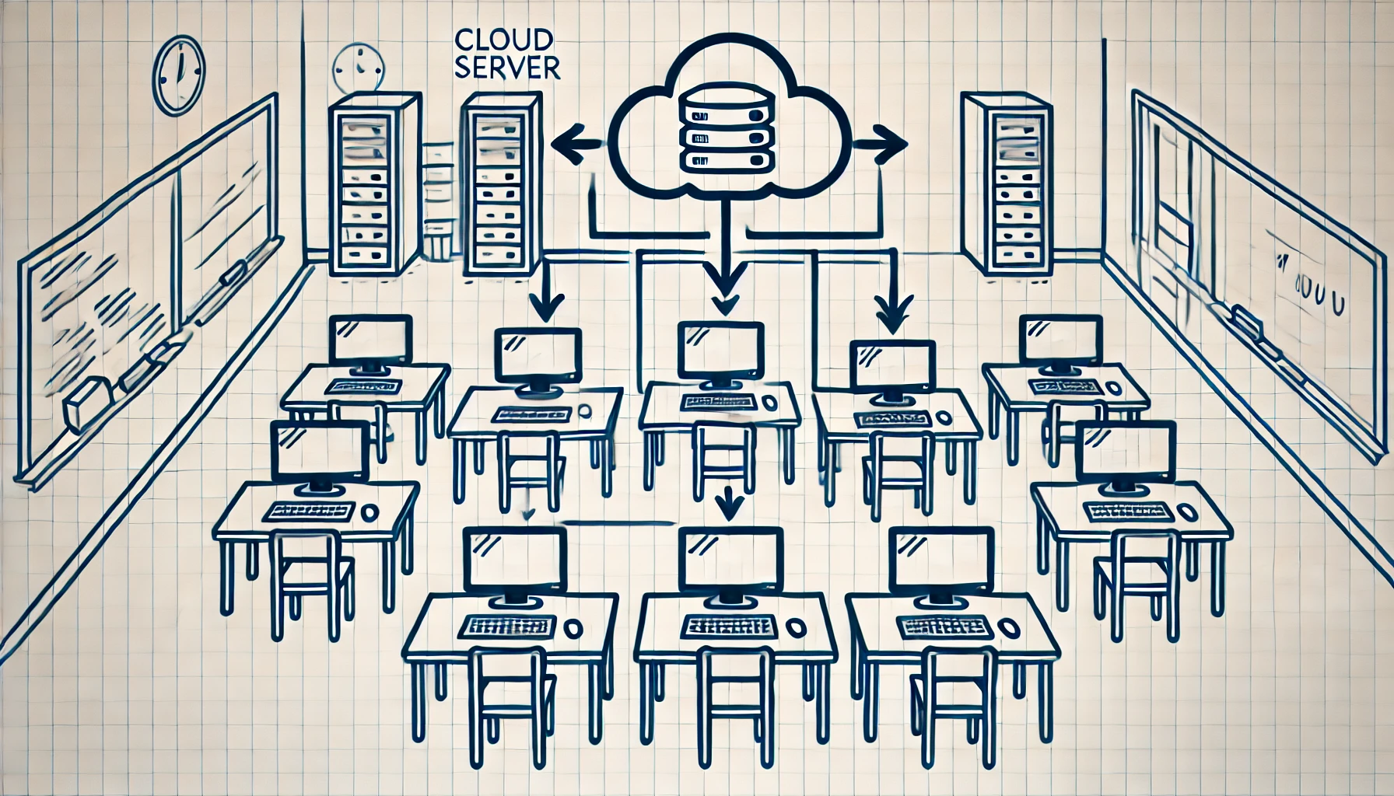
학교에서의 활용 방안
가상화 실습실 운영
실습 수업 환경을 미리 구축해둔 가상 머신에 접속하여 사용
고사양 PC 구매 및 관리 비용 절감, 유연한 실습실 할당 가능
SW 라이선스의 효율적 활용 가능
개인별 가상머신을 활용한 자유로운 실습 가능
각종 서버 운영
연구실, 동아리 홈페이지 등
교육용 서비스 운영: JCode (웹기반 IDE), Litmus (프로그래밍 과제 자동 채점 시스템) 등
연구 과제 활용
다수의 노드 혹은 고성능 서버, GPU를 짧은 기간 동안 요구하는 경우

Slide 10
2. 인스턴스 생성 방법

Slide 11
순서
JCloud 접속 및 로그인
암호 변경
키페어 생성
인스턴스 만들기
* 키페어는 처음 한 번만 생성하고, 이후에는 새로 생성할 필요가 거의 없음
* 한 번 인스턴스를 만들고 나면, SSH로 접속해서 사용하고, 관리 목적 (on, off, reboot) 외에는 JCloud 에 접속할 필요가 없음

Slide 12
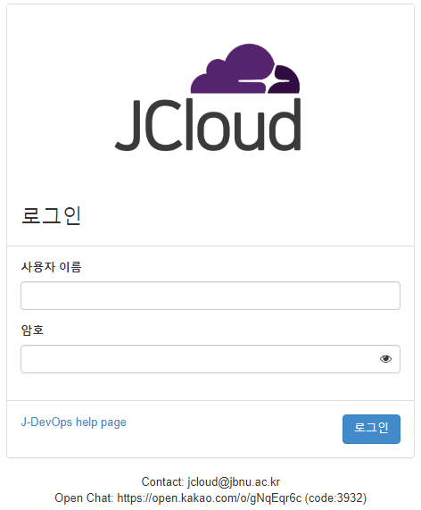
jcloud.jbnu.ac.kr 접속 후 로그인
ID, PW는 이메일로 전송
추후 학교 구글 계정 연동 예정

Slide 13
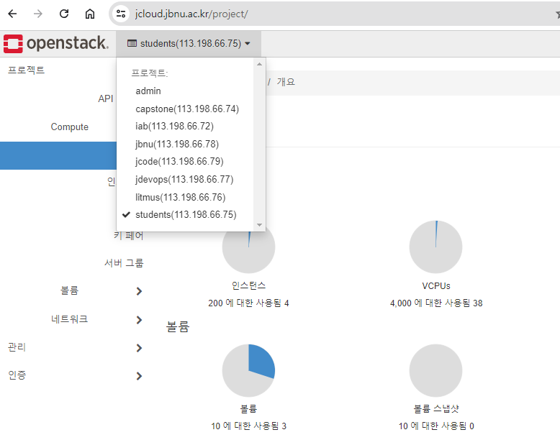
프로젝트 확인
수업에서 지정한 프로젝트
개별적으로 요청한 인스턴스의 경우, 학생은 students 프로젝트
뒤의 IP 주소는 공용 IP 주소
SSH 접속 시에 사용

Slide 14
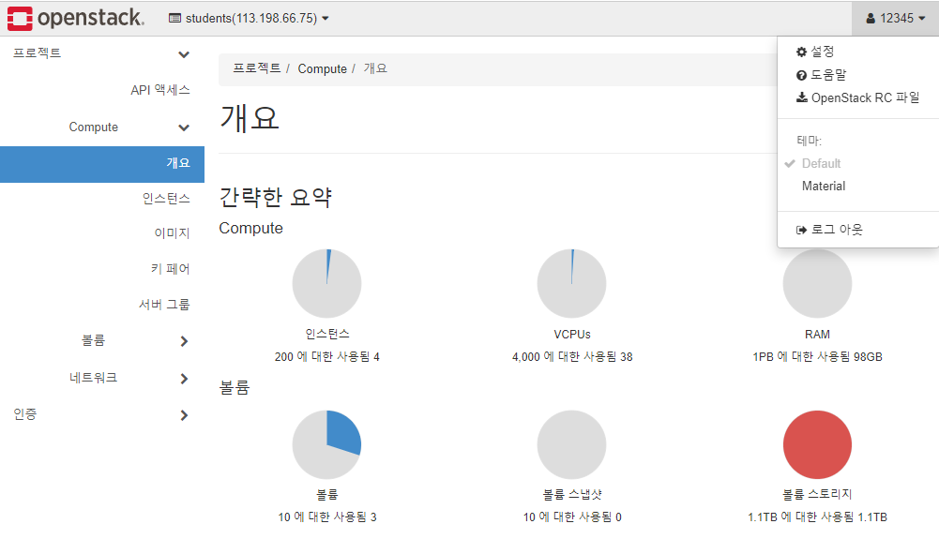
첫 로그인 시, 암호 변경
① 설정 클릭

Slide 15
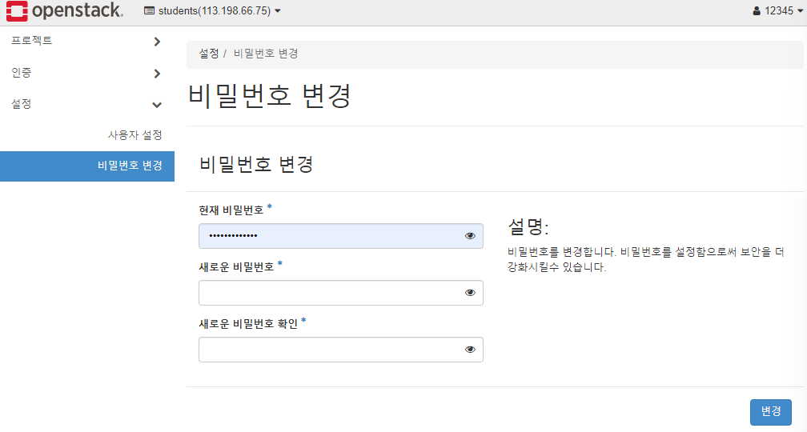
암호 변경
② 비밀번호 변경 클릭
③ 새 비밀번호 변경하고 “변경” 클릭

Slide 16
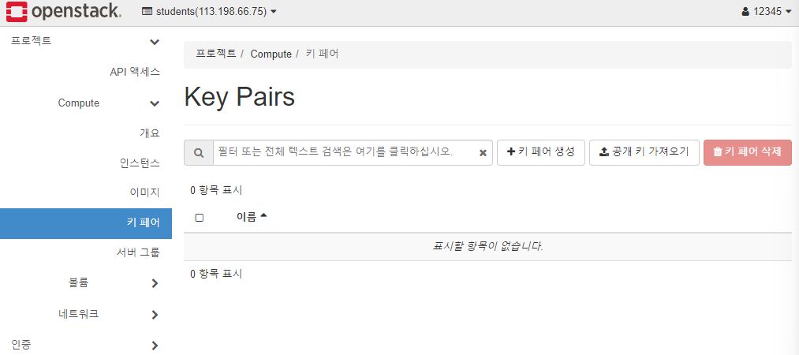
Keypair 만들기
미리 생성해서 꼭 다운로드 받고, 파일 잘 관리할 것
JCloud 상의 가상머신에 접속할 때 사용하는 인증파일
다시 찾을 수 있는 방법 없음!!!

Slide 17
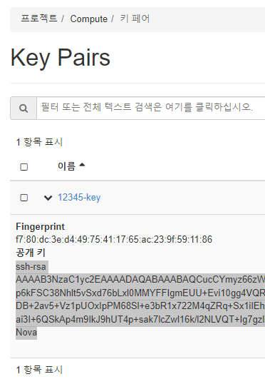
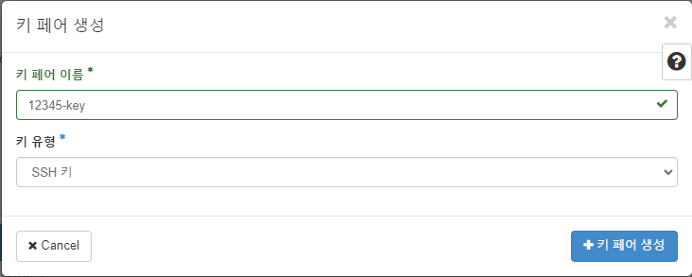
Keypair 만들기
키페어 이름: “학번-key”
타입: SSH key
Create Key Pair 클릭하면, 자동으로 pem 다운로드 됨
다운 안되는 경우, 메모장에 공개키 내용 복사 후, “이름.pem” 으로 변경
(중요) 개인 메일로 전송해둘 것
인스턴스 생성 이후, 접속 할 때 등록하여 사용함

Slide 18
인스턴스 만들기
인스턴스 이름: 본인 ID 와 동일한 이름 사용. 뒤에 번호를 붙여도 됨.
가용 구역: “Any~”
부팅 소스: 이미지, 수업에서 지정한 이미지 선택
(새로운 볼륨 “아니오”)
Flavor: 수업에서 지정한 flavor 선택
Networks: 각 프로젝트 별 생성된 internal network 사용
키 페어: 미리 생성해둔 키페어 선택
그 외는 모두 기본 설정 사용
(위의 설정을 참고하여, 다음 슬라이드들을 따라서 진행할 것)

Slide 19
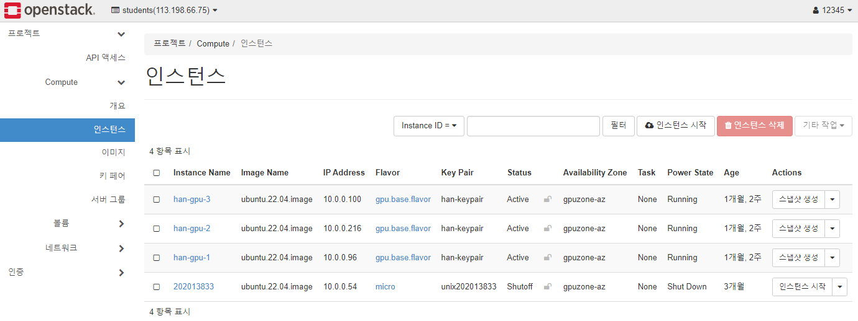
인스턴스 시작 (launch)
유의: 처음 만들 때도, 이후 shutoff 된 인스턴스를 다시 켤 때도 “시작“ 이라는 용어를 사용함
본래 “Launch”, “Start” 로 서로 다른 영어 단어를 동일하게 번역함
①
②

Slide 20
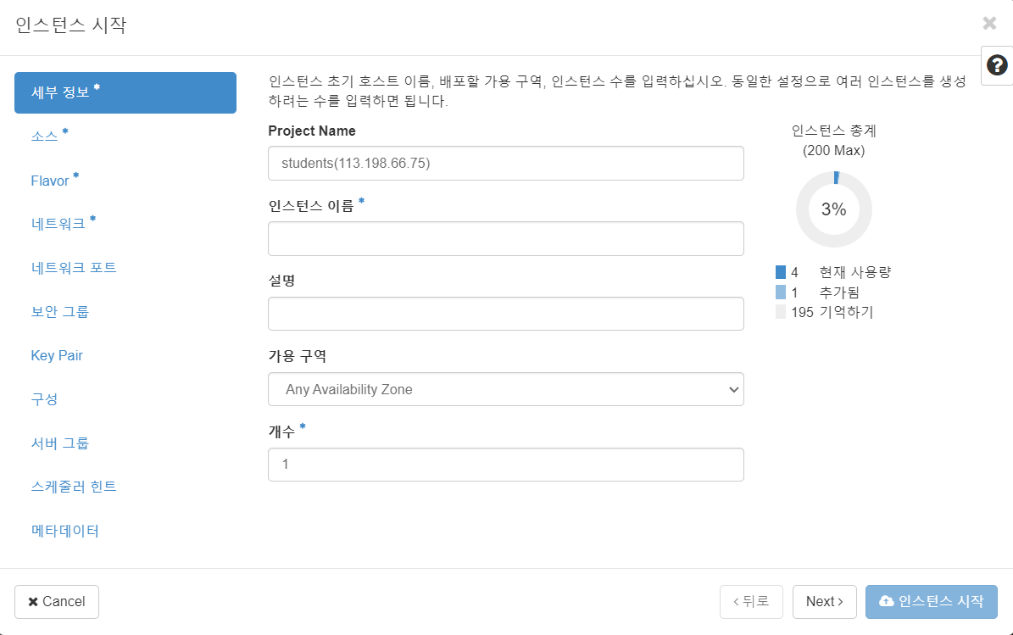
①
인스턴스 이름(학번)
설명: 본인 이름, 용도 등
②

Slide 21
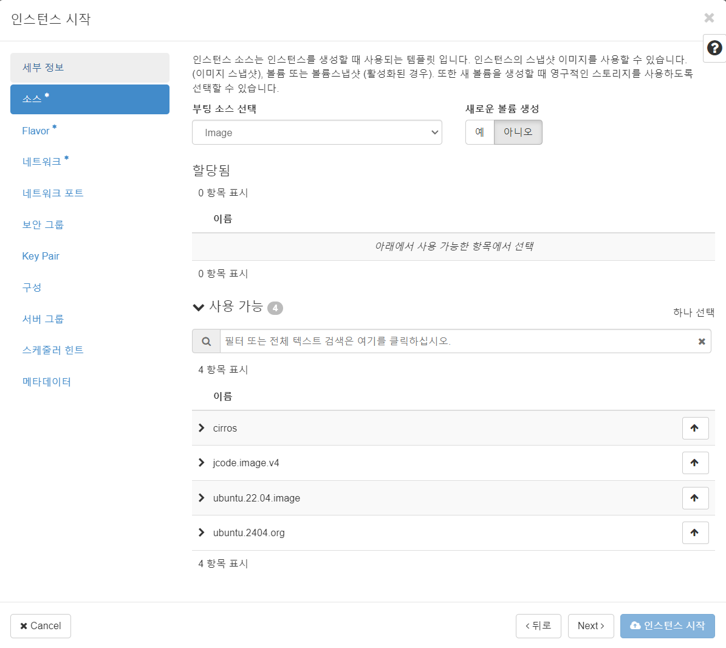
①
②
③ 수업에서 지정한 이미지를
오른쪽 ↑를 눌러 선택
(예제로 이 이미지 선택)

Slide 22
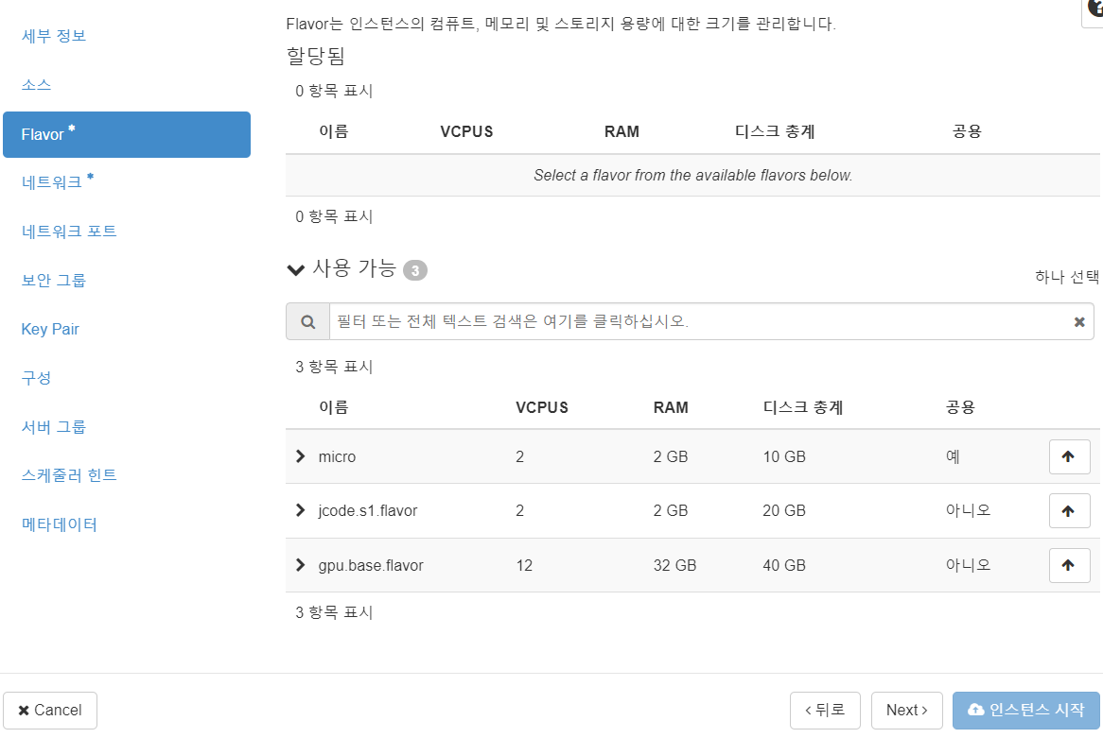
①
② 수업에서 지정한 Flavor 선택

Slide 23
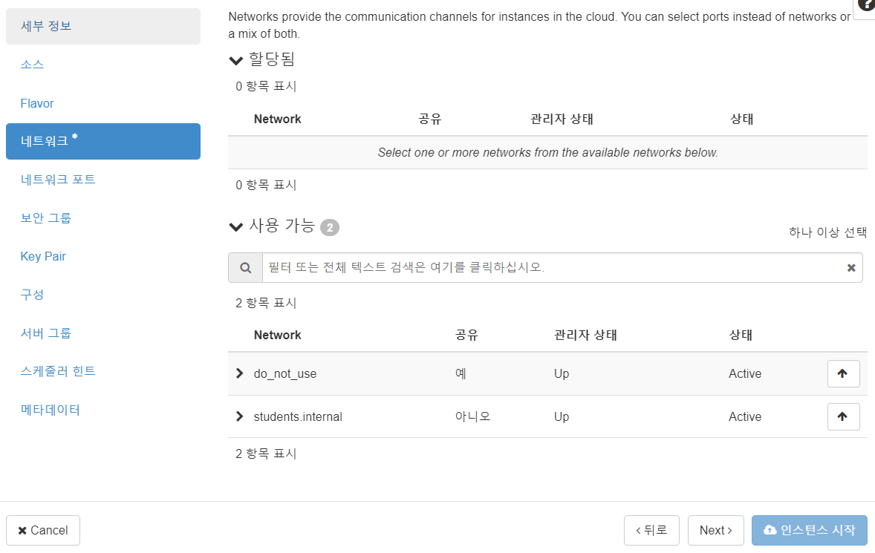
수업에서 지정한 network를 선택
(internal 로 표시된 네트워크. do_not_use는 사용 금지)

Slide 24
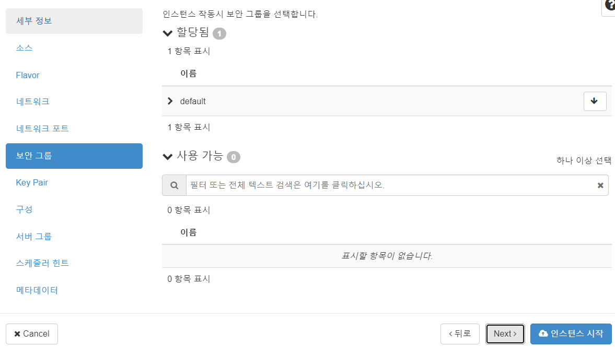
← skip
수업에서 지정한 보안 그룹이 있다면 선택
아니라면 default 로 두고 진행

Slide 25
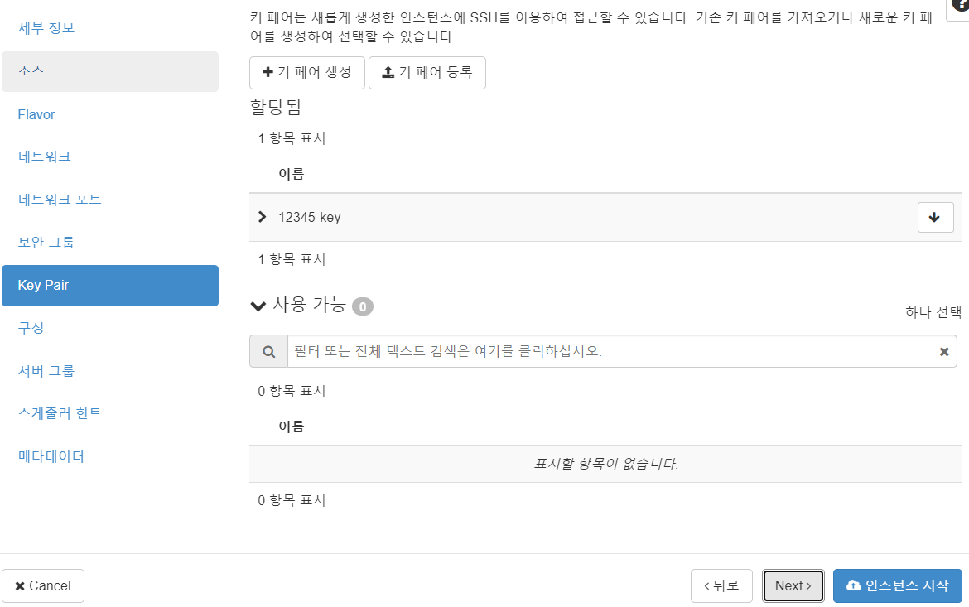
아까 생성한 키페어가 등록되어 있음. 없다면 아래에서 선택
남은 옵션은 스킵하고, 인스턴스 생성!

Slide 26
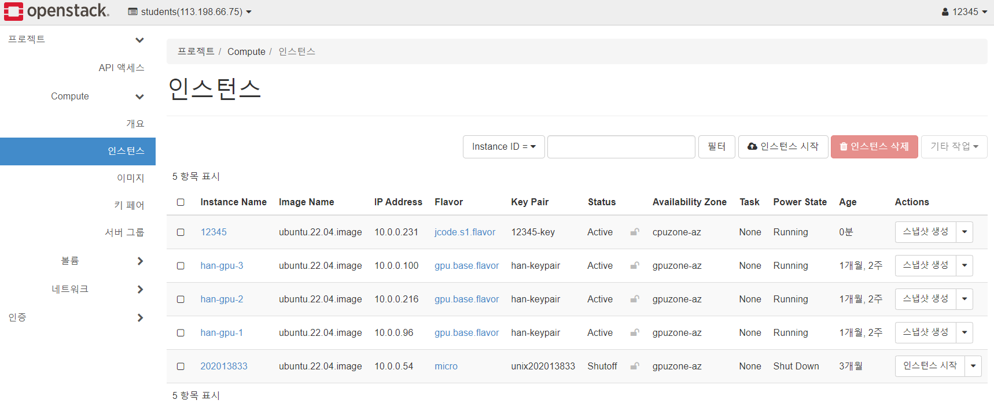
인스턴스의 생성 확인
Power state: Running 으로 변경되면 부팅이 시작됨.
Running 으로 변경된 후, 1-2분 후에 SSH 접속하여 확인

Slide 27
내가 뭘 한거지?
학교 안에 내 컴퓨터가 한 대 생겼다!
2개의 CPU와 2GB 메모리, 20GB SSD를 가진 가상머신을 생성하고, (jcode.s1.flavor)
해당 가상머신에 미리 준비된 Ubuntu 기반 이미지를 설치하였음
Ubuntu: 리눅스 배포판의 한 종류
부팅 완료까지 약 1-2분 이상 소요
많은 인원이 함께 진행할 때는 조금 더 오래 걸릴 수 있음

Slide 28
감사합니다.
본 온라인 콘텐츠는 2024년도 과학기술 정보통신부 및 정보통신기획평가원의 ‘SW중심대학사업’ 지원을 받아 제작되었습니다. (2022-0-01067)
본 결과물의 내용을 전재할 수 없으며, 인용(재사용)할 때에는 반드시 과학기술정보통신부와 정보통신기획평가원이 지원한 ‘SW중심대학’의 결과물이라는 출처를 밝혀야 합니다.

